Slide 1
Chính tả ( Nghe - viết)
VƯƠNG QUỐC VẮNG NỤ CƯỜI

Slide 2
Kiểm tra
Nghe lời chim nói

Slide 3
Vương quốc vắng nụ cười
Ngày xửa ngày xưa, có một vương quốc buồn chán kinh khủng chỉ vì cư dân ở đó không ai biết cười. Nói chính xác là chỉ có rất ít trẻ con cười được, còn người lớn thì hoàn toàn không. Buổi sáng, mặt trời không muốn dậy, chim không muốn hót, hoa trong vườn chưa nở đã tàn. Ra đường gặp toàn những gương mặt rầu rĩ, héo hon. Ngay kinh đô là nơi nhộn nhịp cũng chỉ nghe thấy tiếng ngựa hí, tiếng sỏi đá lạo xạo dưới bánh xe, tiếng gió thở dài trên những mái nhà…

Slide 4
Vương quốc vắng nụ cười
* Đoạn văn kể cho chúng ta nghe chuyện gì?
Kể về một vương quốc rất buồn chán và tẻ nhạt vì người dân ở đó không ai biết cười.

Slide 5
B
Vương quốc vắng nụ cười
Ngày xửa ngày xưa, có một vương quốc buồn chán kinh khủng chỉ vì cư dân ở đó không ai biết cười. Nói chính xác là chỉ có rất ít trẻ con cười được, còn người lớn thì hoàn toàn không. Buổi sáng, mặt trời không muốn dậy, chim không muốn hót, hoa trong vườn chưa nở đã tàn. Ra đường gặp toàn những gương mặt rầu rĩ, héo hon. Ngay kinh đô là nơi nhộn nhịp cũng chỉ nghe thấy tiếng ngựa hí, tiếng sỏi đá lạo xạo dưới bánh xe, tiếng gió thở dài trên những mái nhà…

Slide 6
Thứ ba, ngày tháng năm 201
Chính tả (Nghe- viết)
Vương quốc vắng nụ cười
…lỗi
- Vương quốc, kinh khủng, rầu rĩ, lạo xạo.

Slide 7
Vương quốc vắng nụ cười
Ngày xửa ngày xưa, có một vương quốc buồn chán kinh khủng chỉ vì cư dân ở đó không ai biết cười. Nói chính xác là chỉ có rất ít trẻ con cười được, còn người lớn thì hoàn toàn không. Buổi sáng, mặt trời không muốn dậy, chim không muốn hót, hoa trong vườn chưa nở đã tàn. Ra đường gặp toàn những gương mặt rầu rĩ, héo hon. Ngay kinh đô là nơi nhộn nhịp cũng chỉ nghe thấy tiếng ngựa hí, tiếng sỏi đá lạo xạo dưới bánh xe, tiếng gió thở dài trên những mái nhà…

Slide 8
Chính tả (Nghe- viết)
Vương quốc vắng nụ cười
…lỗi

Slide 9
II-Bài tập
2. Tìm tiếng thích hợp với mỗi ô trống để hoàn chỉnh mẩu chuyện dưới đây.Biết rằng, ô số1chứa tiếng có âm đầu là s hay x, còn ô số 2 chứa tiếng có vần là ưc hay ưt.

Slide 10
II-Bài tập
1
2
1
1
2

Slide 11
II-Bài tập
Men-xen liền bảo:
-Anh hãy thử làm ngược lại xem sao! Nghĩa là hãy để cả một năm vẽ một tranh, rồi bán nó trong một ngày.
Theo Nụ Cười Bác Học
2

Slide 12
II-Bài tập
sĩ
Đức
sung
sao
bức

Slide 13
II-Bài tập

Slide 14
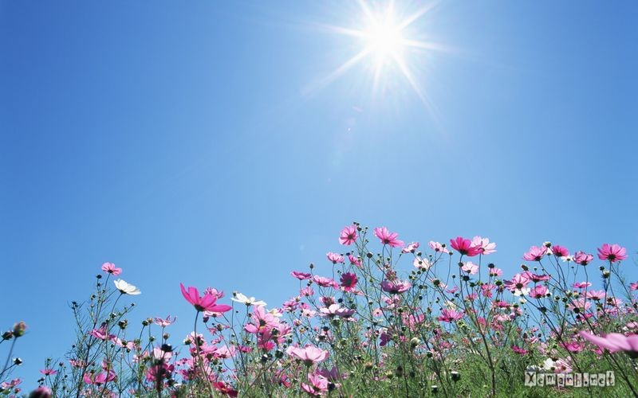
Chính tả ( Nghe-viết)
Vương quốc vắng nụ cười
Kỳ sau: Ngắm trăng không đề

